Slide 1

TRƯỜNG KỸ THUẬT VÀ CÔNG NGHỆ
KHOA CÔNG NGHỆ THÔNG TIN
XÂY DỰNG WEBSITE QUẢN LÝ VÀ ĐĂNG TIN TUYỂN DỤNG
GIẢNG VIÊN HƯỚNG DẪN:
SINH VIÊN THỰC HIỆN:
TS. Nguyễn Bảo Ân
Huỳnh Chí Đạt, MSSV: 110123086
Huỳnh Phan Vân Anh, MSSV: 110123065
Thạch Nguyễn Quế Anh, MSSV: 110123068

Slide 2
Nội dung trình bày
Giới thiệu đề tài
Kế hoạch Scrum & các Sprint
Phân tích yêu cầu hệ thống
Thiết kế & Kiến trúc hệ thống
Hiện thực hóa & giao diện ứng dụng
Kết luận & Hướng phát triển
01

Slide 3
1. Giới thiệu đề tài (1/2)
Lý do chọn đề tài
Mục tiêu nghiên cứu
Xây dựng website quản lý và đăng tin tuyển dụng.
Hỗ trợ doanh nghiệp đăng tin và quản lý.
Hỗ trợ ứng viên tìm việc và nộp CV.
Đối tượng: Ứng viên, Nhà tuyển dụng và Admin.
Phạm vi: Tối ưu kiến trúc và kiểm thử.
Nhu cầu tuyển dụng nhân sự và tìm kiếm việc làm tăng mạnh.
Phương thức truyền thống tốn kém và chậm trễ.
Website giúp kết nối nhanh chóng và hiệu quả.
02

Slide 4
2. Giới thiệu đề tài (2/2)
Phương pháp nghiên cứu
Áp dụng mô hình Agile với framework Scrum.
Chia nhỏ dự án thành các chu kỳ Sprint.
Dễ dàng thích ứng và linh hoạt thay đổi.
Quản lý tiến độ công việc bằng phần mềm Jira
03

Slide 5
3. Phân tích yêu cầu hệ thống(1/3)
Đối tượng sử dụng hệ thống
Ứng viên: Lọc tin, tạo cv và ứng tuyển.
Nhà tuyển dụng: Đăng tin và nộp hồ sơ.
Admin: Quản lý tài khoản và xem thống kê
04

Slide 6
4. Phân tích yêu cầu hệ thống(2/3)
User Stories và yêu cầu chức năng
Ứng viên muốn lọc việc để tìm kiếm nhanh.
Ứng viên muốn nộp CV trực tuyến dễ dàng.
Doanh nghiệp muốn đăng tin để thu hút nhân sự.
Admin muốn quản lý để bảo mật hệ thống.
05

Slide 7
5. Phân tích yêu cầu hệ thống(3/3)
Product Backlog
Đăng ký, đăng nhập và xác thực tài khoản.
Quản lý thông tin ứng viên và tải CV.
Quản lý công ty và đăng tin tuyển dụng.
Tìm kiếm lọc bài đăng và nộp hồ sơ.
Lưu việc yêu thích và theo dõi doanh nghiệp.
Kiểm thử hệ thống và đóng gói ứng dụng.
06

Slide 8
6. Kế hoạch Scrum & các Sprint
Sprint 1: Phân tích yêu cầu và các thiết kế UI.
Sprint 2: Xây dựng CSDL và phát triển API
Sprint 3: Thiết kế Frontend và tích hợp API.
Sprint 4: Kiểm thử và đóng gói Docker.
07

Slide 9
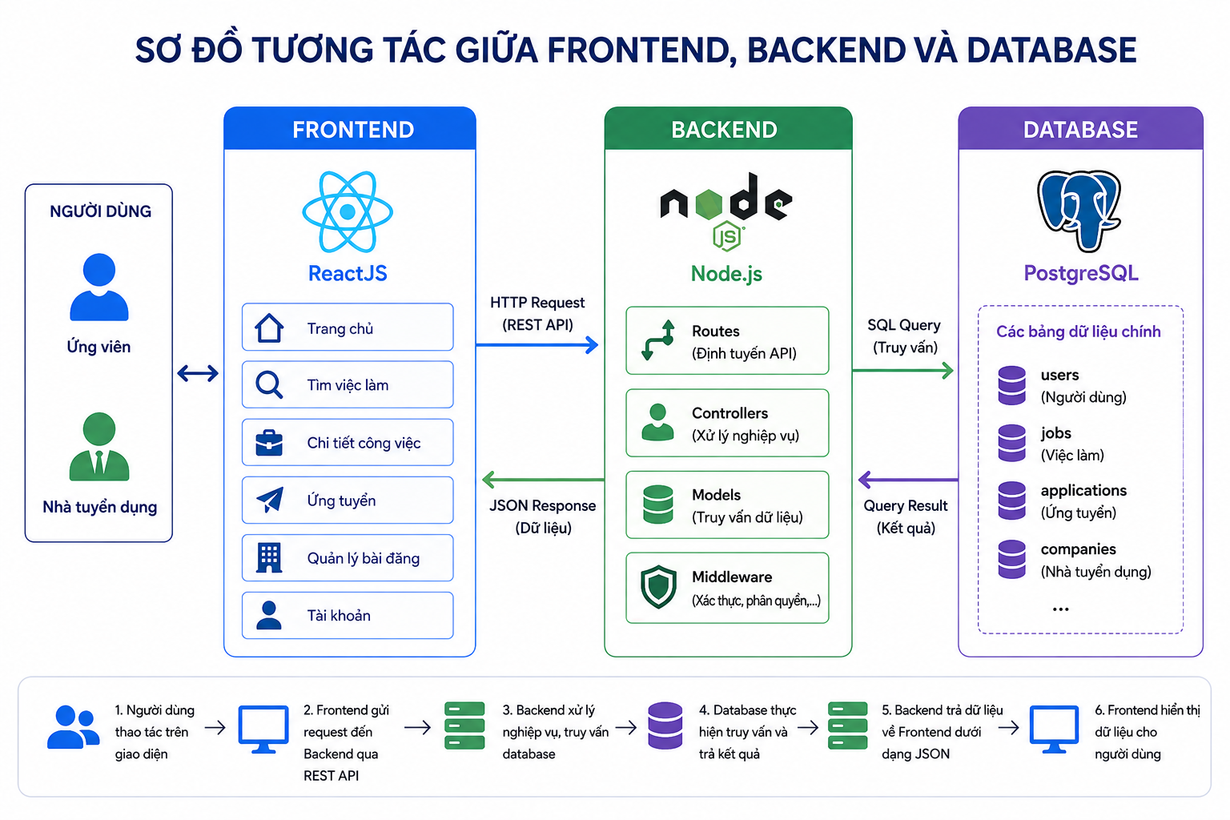
7. Thiết kế & kiến trúc hệ thống (1/4)
Công nghệ sử dụng
Frontend: ReactJS
Backend: NodeJS
Database: PostgreSQL
08

Slide 10
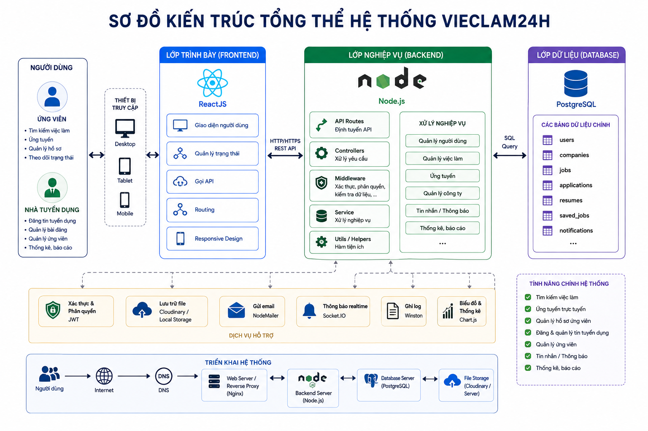
8. Thiết kế & kiến trúc hệ thống (2/4)
Kiến trúc tổng thể hệ thống
Áp dụng kiến trúc Client và Server phân tách.
Frontend gửi yêu cầu qua giao thức HTTP.
Backend xử lý logic và xác thực token.
Database truy vấn và trả dữ liệu về Server.
Server phản hồi dữ liệu JSON cho Client.
09

Slide 11
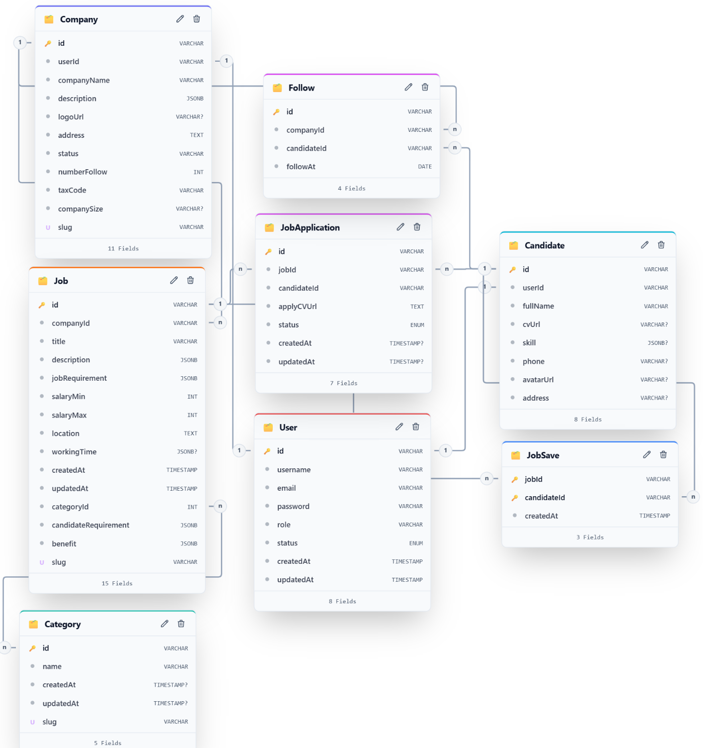
9. Thiết kế & kiến trúc hệ thống (3/4)
Thiết kế cơ sở dữ liệu
Bảng user lưu thông tin và vai trò.
Bảng Candidate và Company lưu hồ sơ chi tiết.
Bảng Job lưu tin tuyển dụng và danh mục.
Bảng JobApplication quản lý quá trình nộp CV.
10

Slide 12
10. Thiết kế & kiến trúc hệ thống (4/4)
Xây dựng Restful API
Auth API: Đăng ký, đăng nhập và Google Auth.
Candidate API: Cập nhật hồ sơ và tải CV.
Job API: Tạo sửa, xóa và lọc tin.
Application API: Nộp CV và cập nhật trạng thái.
Phương thức | GET
Endpoint | {API_DOMAIN}/auth/google
Thuộc tính | email | Email để đăng nhập
Diễn giải | API dùng để chuyển tiếp người dùng đến trang đăng nhập của Google
11

Slide 13
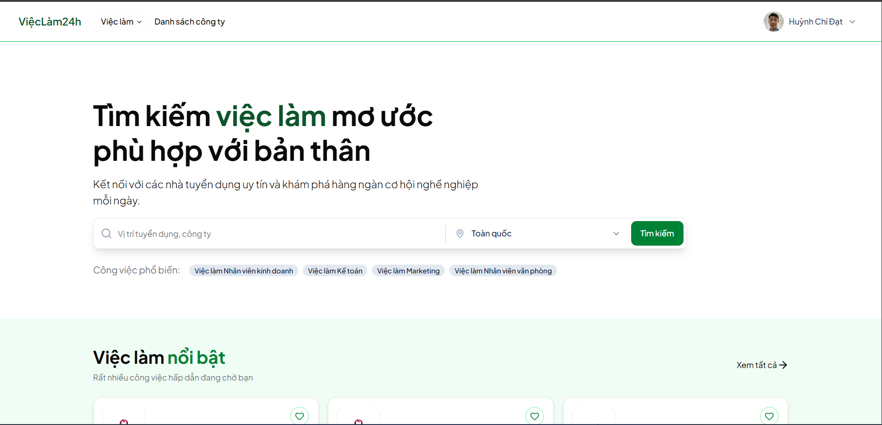
11. Hiện thực hóa & giao diện ứng dụng
Giao diện ứng viên: Tìm việc và nộp CV
Giao diện doanh nghiệp: Đăng tin và duyệt CV.
Giao diện phản hồi và thân thiện.
Tương thích tốt trên nhiều thiết bị.
12

Slide 14
12. Kết luận và hướng phát triển
Kết luận
Giao diện đẹp và thân thiện.
Xây dựng thành công website.
Áp dụng hiệu quả quy trình công nghệ phần mềm.
Hoàn thiện đúng tiến độ cả 4 Sprint.
Chưa tích hợp trí tuệ nhân tạo vào website.
Hướng phát triển
Hướng tới bổ sung tính năng gợi ý việc làm.
Tích hợp hệ thống thông báo thời gian thực.
13

Slide 15
Cảm ơn thầy, cô đã lắng nghe
14

Slide 16
TRƯỜNG KỸ THUẬT VÀ CÔNG NGHỆ
KHOA CÔNG NGHỆ THÔNG TIN
XÂY DỰNG WEBSITE QUẢN LÝ VÀ ĐĂNG TIN TUYỂN DỤNG
GIẢNG VIÊN HƯỚNG DẪN:
SINH VIÊN THỰC HIỆN:
TS. Nguyễn Bảo Ân
Huỳnh Chí Đạt, MSSV: 110123086
Huỳnh Phan Vân Anh, MSSV: 110123065
Thạch Nguyễn Quế Anh, MSSV: 110123068

